Slide 1
Mobile Computing II (TSI354)
Pertemuan II :
Pemrogaman Layout Dinamis
Oleh: M. Priyono Tri Sulistyanto, S.T., M.Eng

Slide 2
Pokok Bahasan Kuliah
Layout Lanjut
Pemrograman Layout Dinamis
Aturan layout UI Android
Aplikasi Database Lanjut
Akses ke Database Server
Web-service dengan JSON
Aplikasi Game
Import Game Engine Library
Pemrograman dengan game engine
Pemrograman untuk akses hardware
Akselerometer, Kompas, GPS
Telepon
Bluetooth
Wifi
Kamera
Pemrograman SMS
Aplikasi mobile tingkat lanjut
Mobile Computing II (Sistem Informasi)
2

Slide 3
Layout XML versus Layout Program Java
Layout XML | Layout dengan Program Java
Dapat menggunakan Graphical Layout Tool untuk mendesain | Membuat aplikasi dengan UI dinamis
Perubaan layar UI dapat mudah dibuat dengan mengubah file XML | Perubahan UI saat run-time
Feedback tampilan UI antara editor XML dengan Graphical Lyout Tool
Mobile Computing II (Sistem Informasi)
3

Slide 4
Pembuatan objek View
Objek View ditampilkan dengan memanggil method setContentView()
Penambahan objek View lainnya dengan menambahkan ke View akar dengan method addView()
Untuk memanipulasi objek View kita harus memberikan id dengan method setId() dan mendapatkan id dengan method getId()
Mobile Computing II (Sistem Informasi)
4

Slide 5
Properti dan parameter Layout
Tiap View memiliki properti, semisal tentang teks, warna background, dll
Parameter layout digunakan untuk mengontrol tampilan relatif terhadap View akar dan View di sekitarnya.
Objek dari kelas LayoutPararams dibentuk dengan mendeklarasi bagaimana objek View diukur relatif terhadap View akar/orangtuanya.
Untuk mengatur objek LayoutParam , memanggil method addRule().
Mobile Computing II (Sistem Informasi)
5

Slide 6
Menambah View pada Activity
Method onCreate didesain untuk menggunakan file resource layout dan fragment untuk UI.
Kemudian memodifikasi pada method onCreate untuk menulis beberapa kode Java dengan membentuk objek RelativeLayout dengan satu objek Button sebagai anak View pada Activity
01 | @Override
02 | protected void onCreate(Bundle savedInstanceState) {
03 | super.onCreate(savedInstanceState);
04 | }
01 | public class MainActivity extends Activity {
02 | @Override
03 | protected void onCreate(Bundle savedInstanceState) {
04 | super.onCreate(savedInstanceState);
05 | RelativeLayout myLayout = new RelativeLayout(this);
06 | Button myButton = new Button(this);
07 | myButton.setText(“Hello World”);
08 | myLayout.addView(myButton);
09 | setContentView(myLayout);
10 | }
11 | }
Mobile Computing II (Sistem Informasi)
6

Slide 7
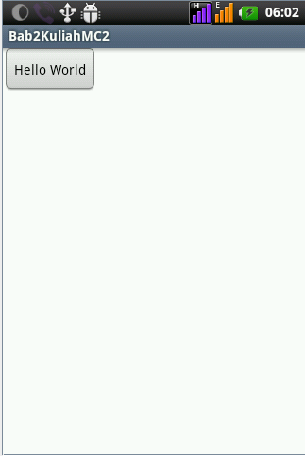
Menambah View pada Activity
Screenshot:
Mobile Computing II (Sistem Informasi)
7

Slide 8
Menambah View pada Activity
Perbandingan Kode Java dengan pembuatan layout dengan kode Java :
01 | RelativeLayout mLayout = new RelativeLayout(this);
02 | Button myButton = new Button(this);
03 | myButton.setText("Hello World");
04 | mLayout.addView(myButton);
05 | setContentView(mLayout);
01 | <RelativeLayout xmlns:android="http://schemas.android.com/apk/res/android"
02 | xmlns:tools="http://schemas.android.com/tools"
03 | android:layout_width="match_parent"
04 | android:layout_height="match_parent"
05 | tools:context="${relativePackage}.${activityClass}" >
06 | <Button
07 | android:layout_width="wrap_content"
08 | android:layout_height="wrap_content"
09 | android:layout_alignParentLeft="true"
10 | android:layout_alignParentTop="true"
11 | android:text="Hello World" />
12 | </RelativeLayout>
Mobile Computing II (Sistem Informasi)
8

Slide 9
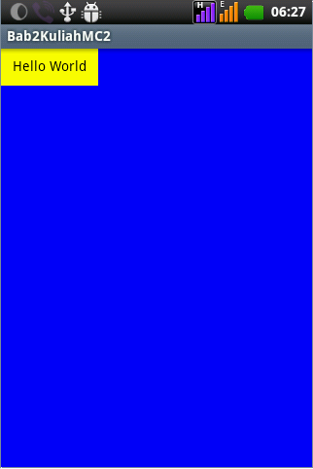
Pengaturan properti View
Pada kode program di bawah, background dari RelativeLayout dan Button diberi warna masing masing biru dan kuning:
Screenshot:
01 | public class MainActivity extends Activity {
02
03 | @Override
04 | protected void onCreate(Bundle savedInstanceState) {
05 | super.onCreate(savedInstanceState);
06 | // setContentView(R.layout.activity_main);
07 | RelativeLayout mLayout = new RelativeLayout(this);
08 | Button myButton = new Button(this);
09 | myButton.setText("Hello World");
10 | myButton.setBackgroundColor(Color.YELLOW);
11 | mLayout.setBackgroundColor(Color.BLUE);
12 | mLayout.addView(myButton);
13 | setContentView(mLayout);
14 | }
15 | }
Mobile Computing II (Sistem Informasi)
9

Slide 10
Penambahan parameter Layout dan Rule
Secara default, RelatiiveLayout menempatkan Button pada kiri atas pada layar.
Kode di bawah untuk membuat objek LayoutParam dan mengatur tinggi dan lebar dengan masing WRAP.CONTENT dan WRAP.CONTENT
Untuk mengatur layout menempatkan Button pada lokasi yang berbeda, semisal posisi center pada horisontal dan vertikal , kita butuh membuat objek LayoutParams dan memberi inisialisasi (nilai awal) yang diinginkan
Kemudian memasukkan objek paramButton sebagai View anak
Sebagai alternatif parameter dapat ditentukan sebagai View anak dengan method setLayoutParams()
11 | RelativeLayout.LayoutParams buttonParams = new RelativeLayout.LayoutParams(
12 | RelativeLayout.LayoutParams.WRAP_CONTENT,
13 | RelativeLayout.LayoutParams.WRAP_CONTENT);
14 | buttonParams.addRule(RelativeLayout.CENTER_HORIZONTAL);
15 | buttonParams.addRule(RelativeLayout.CENTER_VERTICAL);
17 | mLayout.addView(myButton, buttonParams);
17 | myButton.setLayoutParams(buttonParams);
Mobile Computing II (Sistem Informasi)
10

Slide 11
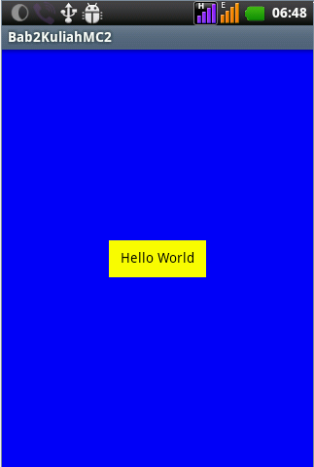
Penambahan parameter Layout dan Rule
Pemrograman Java secara utuh:
Coba ubah parameter tinggi dan lebar layout menjadi MATCH.PARENT, dan compile program, bagaimana tampilannya?
Screenshot:
01 | public class MainActivity extends Activity {
02 | @Override
03 | protected void onCreate(Bundle savedInstanceState) {
04 | super.onCreate(savedInstanceState);
05 | RelativeLayout mLayout = new RelativeLayout(this);
06 | Button myButton = new Button(this);
07 | myButton.setText("Hello World");
08 | myButton.setBackgroundColor(Color.YELLOW);
09 | mLayout.setBackgroundColor(Color.BLUE);
10
11 | RelativeLayout.LayoutParams buttonParams = new RelativeLayout.LayoutParams(
12 | RelativeLayout.LayoutParams.WRAP_CONTENT,
13 | RelativeLayout.LayoutParams.WRAP_CONTENT);
14 | buttonParams.addRule(RelativeLayout.CENTER_HORIZONTAL);
15 | buttonParams.addRule(RelativeLayout.CENTER_VERTICAL);
16
17 | mLayout.addView(myButton, buttonParams);
18 | setContentView(mLayout);
19 | }
20 | }
Mobile Computing II (Sistem Informasi)
11

Slide 12
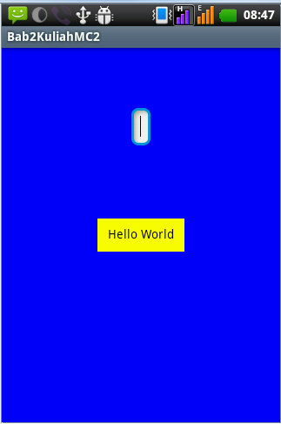
Menggunakan id View
Pada contoh berikut ini ditambahkan objek View yang lain berupa EditText yang diletakkan 80 pixel di atas objek Button.
Kode berikut kita memberi ID pada objek Button dan EditText masing-masing 1 dan 2. Parameter layout kemudian dibentuk untuk EditText aligned with (menyesuaikan dengan) Button.
Screenshot:
05 | RelativeLayout mLayout = new RelativeLayout(this);
06 | Button myButton = new Button(this);
07 | myButton.setText("Hello World");
08 | myButton.setBackgroundColor(Color.YELLOW);
09 | mLayout.setBackgroundColor(Color.BLUE);
10
11 | EditText myText = new EditText(this);
12 | myButton.setId(1);
13 | myText.setId(2);
14
15 | RelativeLayout.LayoutParams buttonParams = new RelativeLayout.LayoutParams(
16 | RelativeLayout.LayoutParams.WRAP_CONTENT,
17 | RelativeLayout.LayoutParams.WRAP_CONTENT);
18 | RelativeLayout.LayoutParams textParams = new RelativeLayout.LayoutParams(
19 | RelativeLayout.LayoutParams.WRAP_CONTENT,
20 | RelativeLayout.LayoutParams.WRAP_CONTENT);
21
22 | textParams.addRule(RelativeLayout.ABOVE,myButton.getId());
23 | textParams.addRule(RelativeLayout.CENTER_HORIZONTAL);
24 | textParams.setMargins(0, 0, 0, 80);
25
26 | buttonParams.addRule(RelativeLayout.CENTER_HORIZONTAL);
27 | buttonParams.addRule(RelativeLayout.CENTER_VERTICAL);
28
29 | mLayout.addView(myButton, buttonParams);
30 | mLayout.addView(myText, textParams);
31 | setContentView(mLayout);
Mobile Computing II (Sistem Informasi)
12

Slide 13
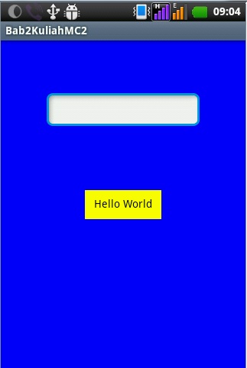
Konversi Density Independent Pixel (dp)
Dalam merangcang UI Android, setting ukuran dan posisi dalam layout UI dianjurkan menggunakan desity independent pixel (dp) daripada pixel (px).
Untuk menggunakan nilai dp, terlebih dahulu kita harus mengkonversi nilai dp ke dalam nilai px saat run-time.
Contoh kali ini lebar EditText diset menjadi 200dp.
Screenshot:
26 | Resources r = getResources();
27 | int px = (int) TypedValue.applyDimension(TypedValue.COMPLEX_UNIT_DIP,
28 | 200, r.getDisplayMetrics());
29 | myText.setWidth(px);
Mobile Computing II (Sistem Informasi)
13

Slide 14
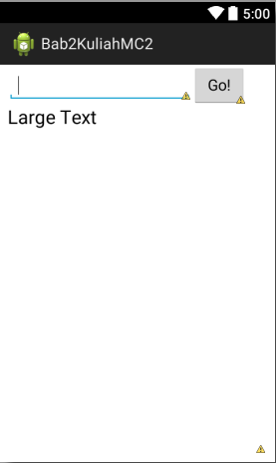
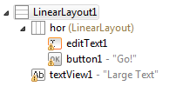
Tugas
01 | <LinearLayout xmlns:android="http://schemas.android.com/apk/res/android"
02 | xmlns:tools="http://schemas.android.com/tools"
03 | android:id="@+id/LinearLayout1"
04 | android:layout_width="match_parent"
05 | android:layout_height="match_parent"
06 | android:orientation="vertical"
07 | tools:context="${relativePackage}.${activityClass}" >
08
09 | <LinearLayout
10 | android:id="@+id/hor"
11 | android:layout_width="match_parent"
12 | android:layout_height="wrap_content" >
13 | <EditText
14 | android:id="@+id/editText1"
15 | android:layout_width="wrap_content"
16 | android:layout_height="wrap_content"
17 | android:layout_alignBottom="@+id/button1"
18 | android:layout_alignParentLeft="true"
19 | android:layout_marginLeft="10dp"
20 | android:ems="10" >
21 | <requestFocus />
22 | </EditText>
23
24 | <Button
25 | android:id="@+id/button1"
26 | android:layout_width="wrap_content"
27 | android:layout_height="wrap_content"
28 | android:text="Go!" />
29 | </LinearLayout>
30
31 | <TextView
32 | android:id="@+id/textView1"
33 | android:layout_width="match_parent"
34 | android:layout_height="wrap_content"
35 | android:layout_marginBottom="10dp"
36 | android:layout_marginLeft="10dp"
37 | android:layout_marginRight="10dp"
38 | android:layout_marginTop="0dp"
39 | android:layout_weight="0.95"
40 | android:text="Large Text"
41 | android:textAppearance="?android:attr/textAppearanceLarge" />
42 | </LinearLayout>
Buatlah layout dengan cara memrogram dengan Java (tidak menggunakan file XML) dari layout XML berikut:
Mobile Computing II (Sistem Informasi)
14

